Slide 1
شَقَّة لِلْإِيجَار
Dr. Ehab Atta

Slide 2
2- شَقَّة لِلْإِيجَار
3- وَصَايَا لُقْمَان لابْنِه
1- كَيْفَ تُدِيرُ مِيزَانِيَّةَ أُسْرَتِك؟
4- الحَجّ
5- السِّياحَةُ بِالْـمَنازِلِ المُتَحَرِّكَةِ
6- المَسْجِدُ البِلَّوْرِيُّ في ماليزيا
7- قُرْطُبَةُ.. حاضِرَةُ الأَنْدَلُسِ الكُبْرَى

Slide 3

https://learning.aljazeera.net/ar/node/19571

Slide 4
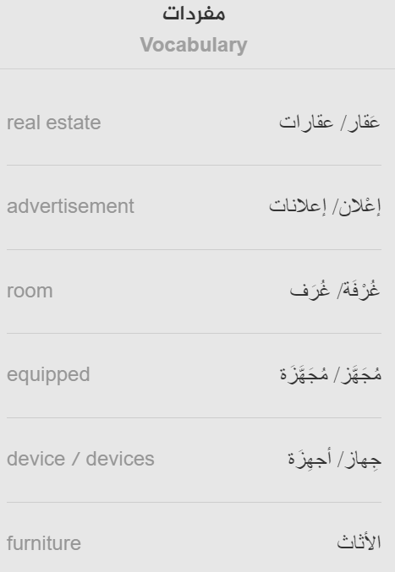

Slide 5
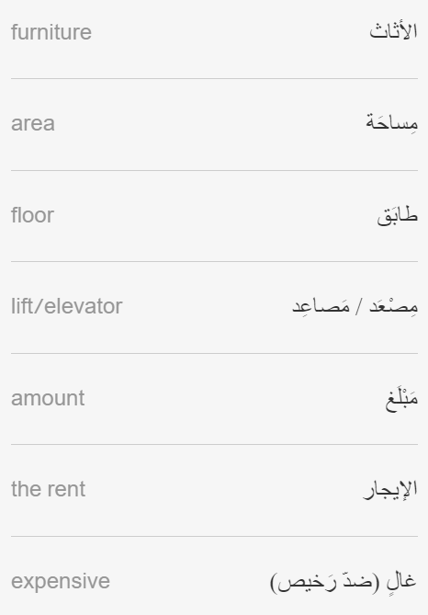

Slide 6
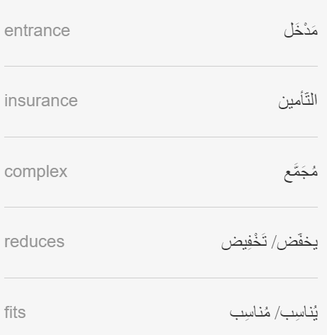

Slide 7
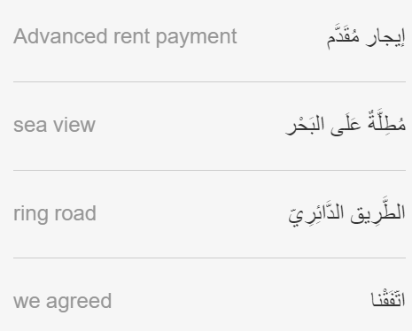
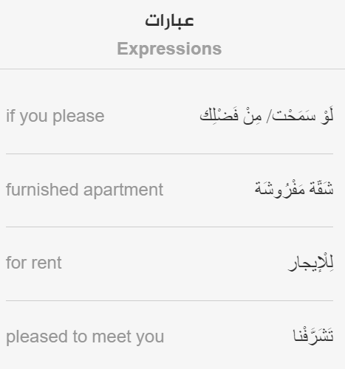

Slide 8
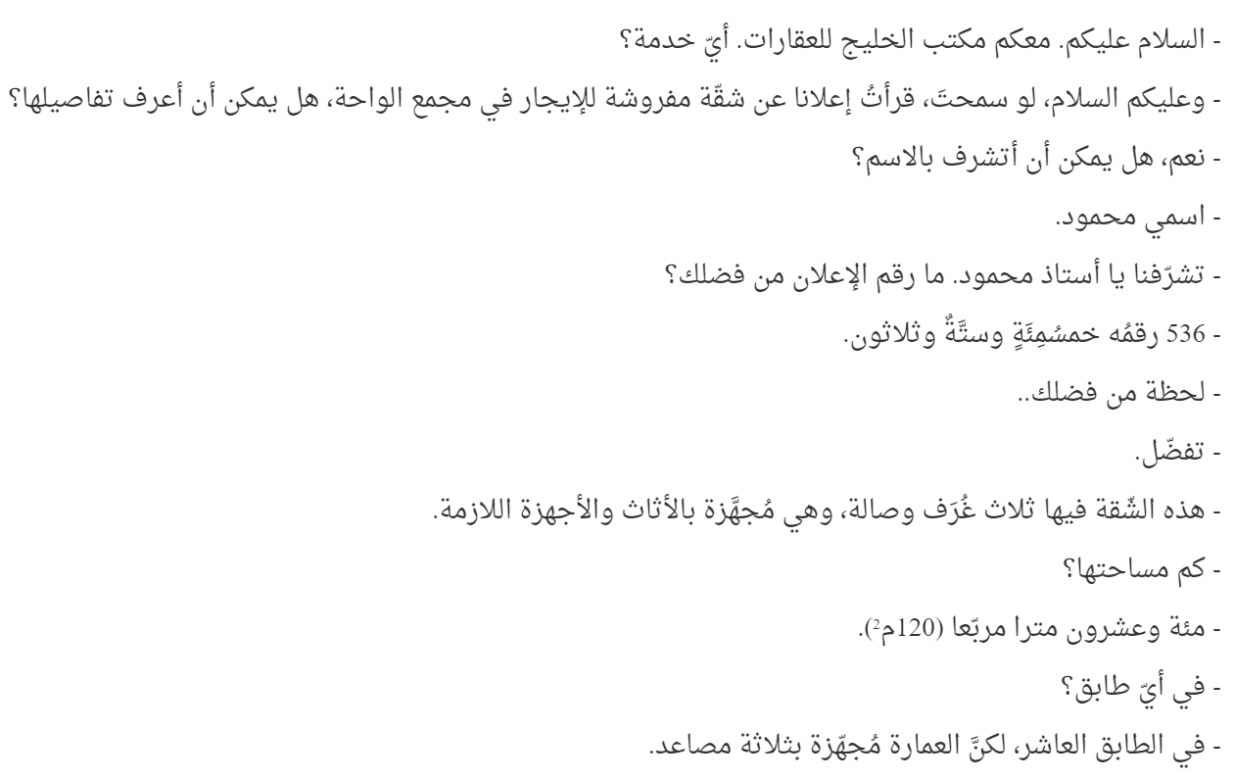

Slide 9
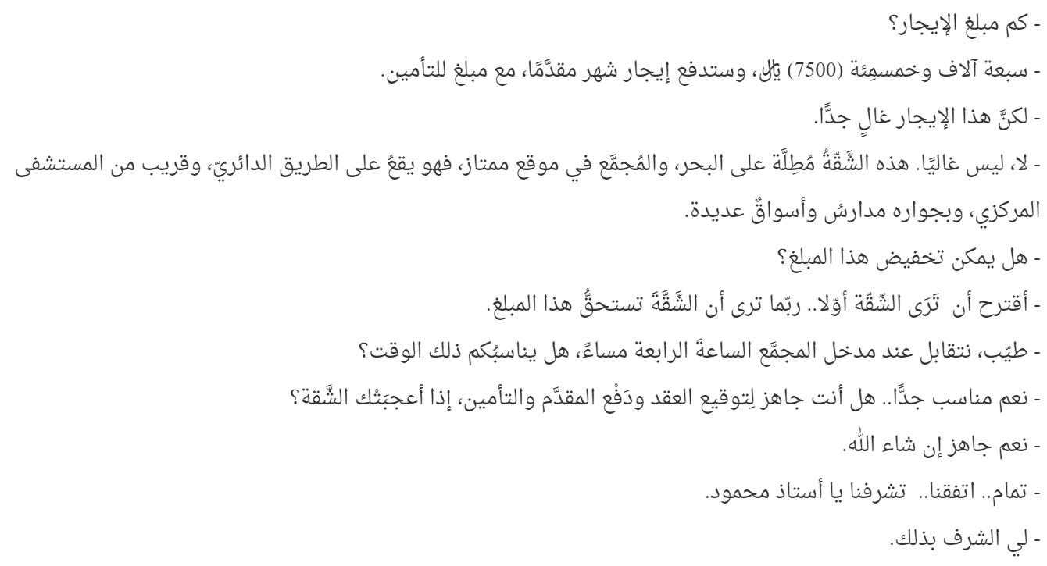

Slide 10


